Slide 1
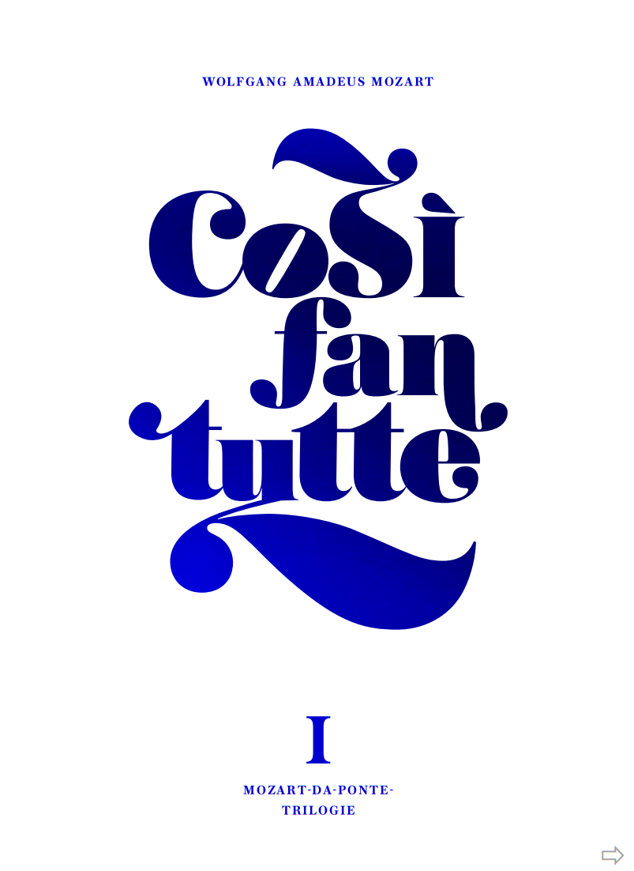

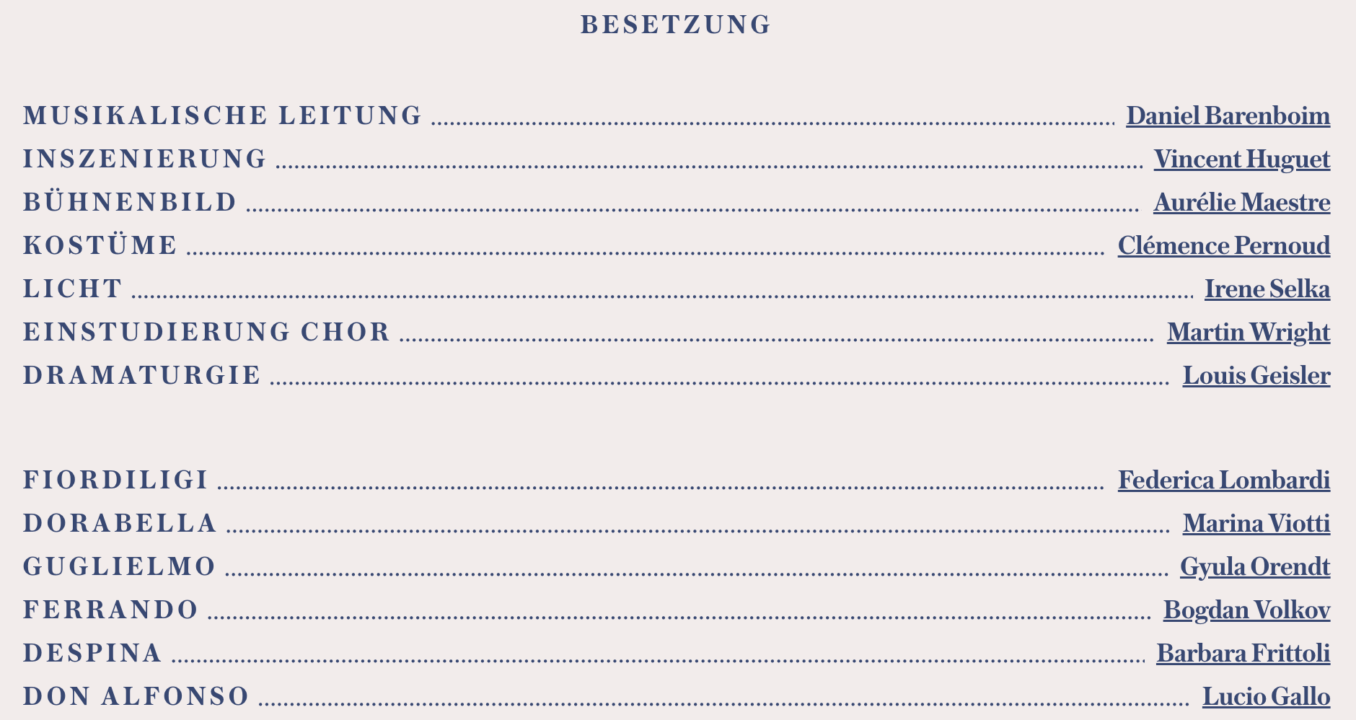

Slide 2
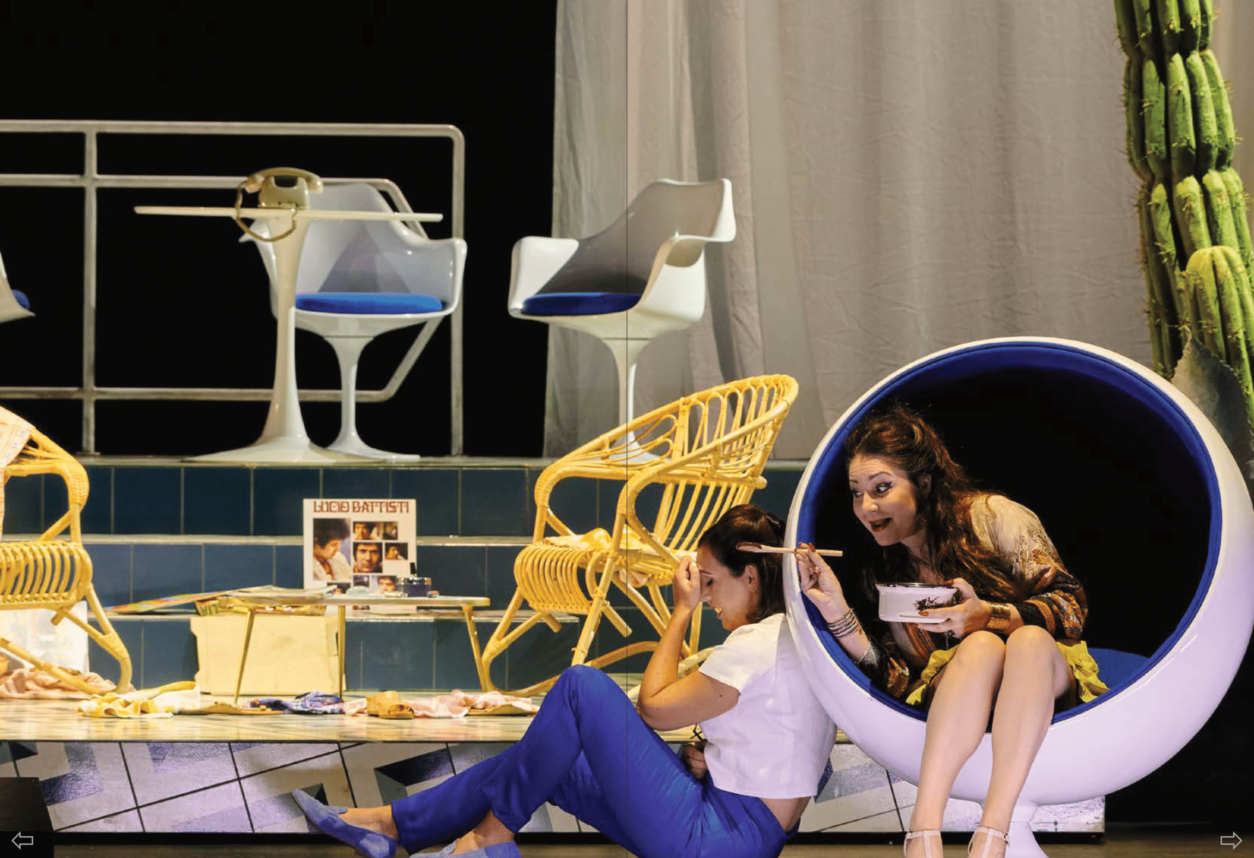
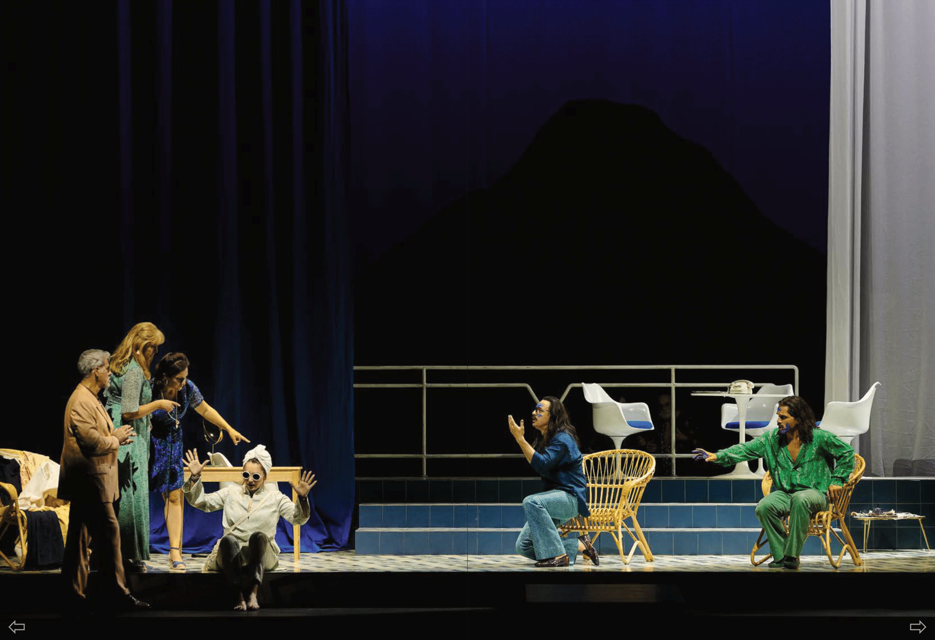
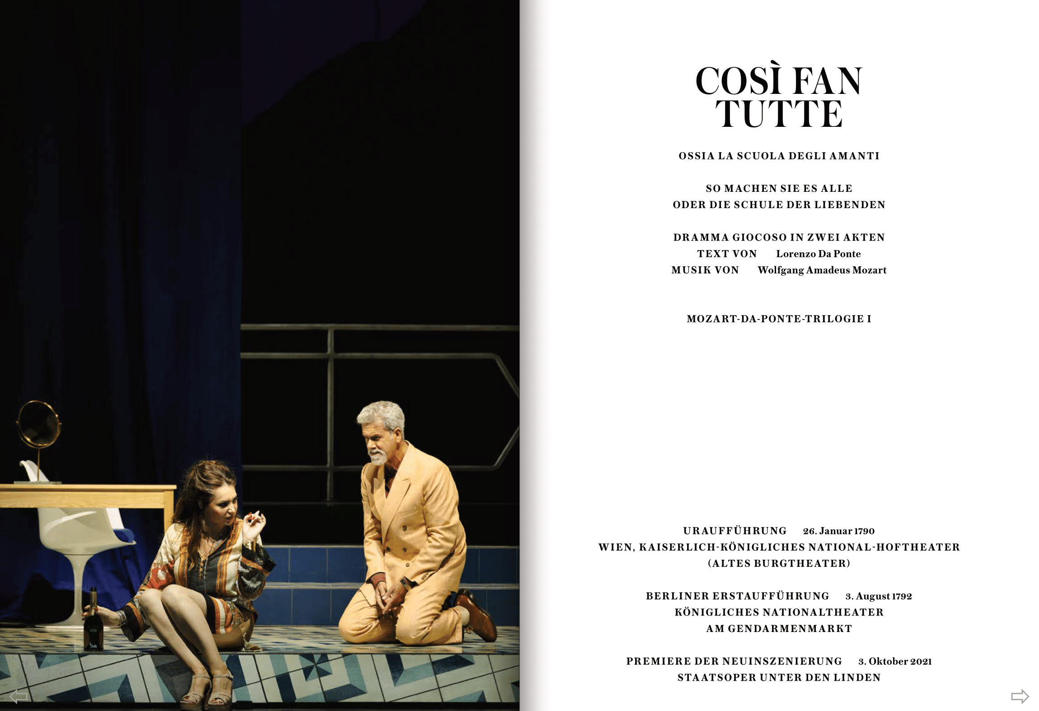
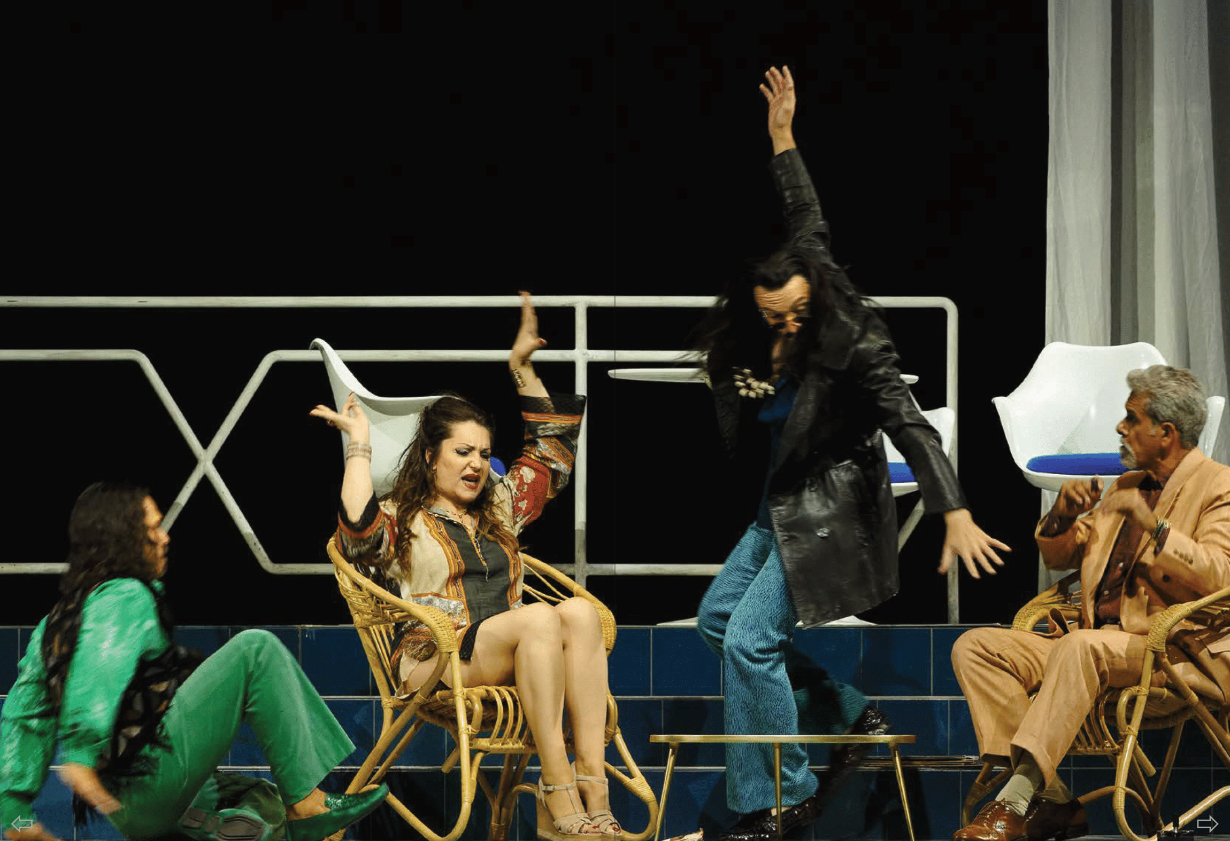

Slide 3
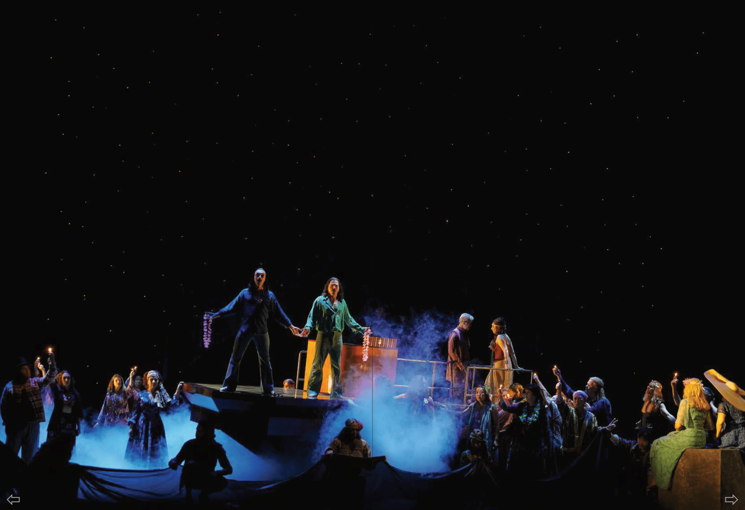
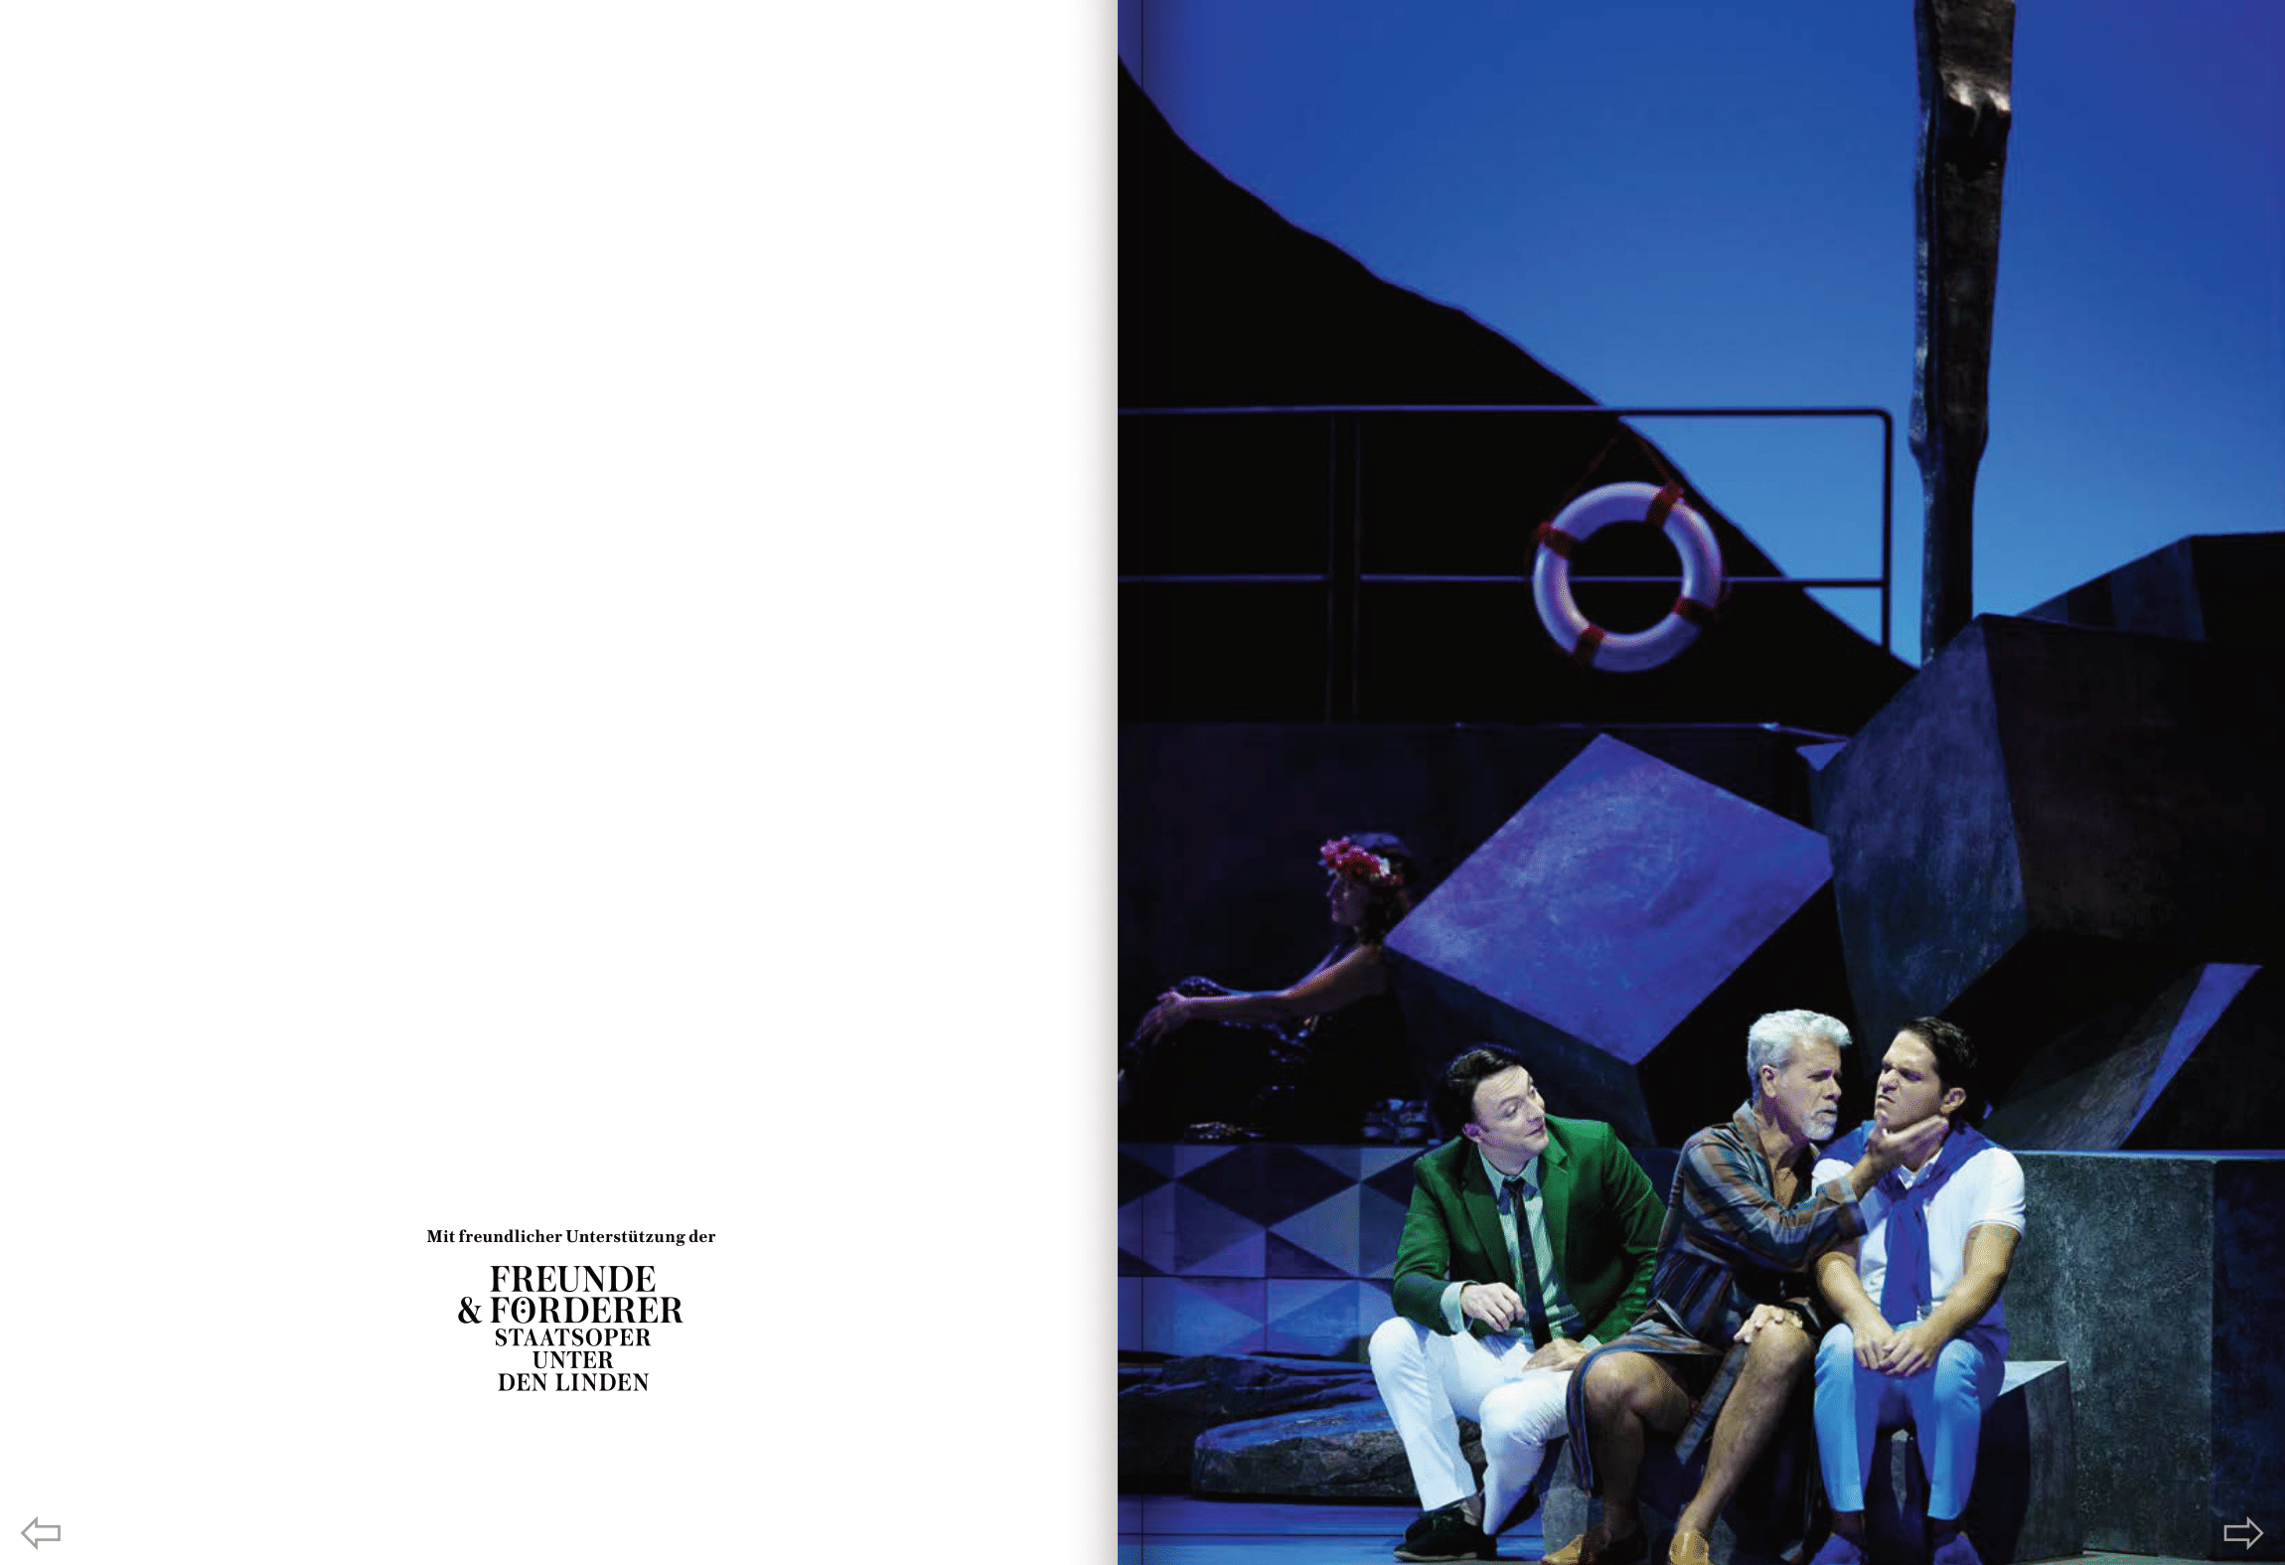
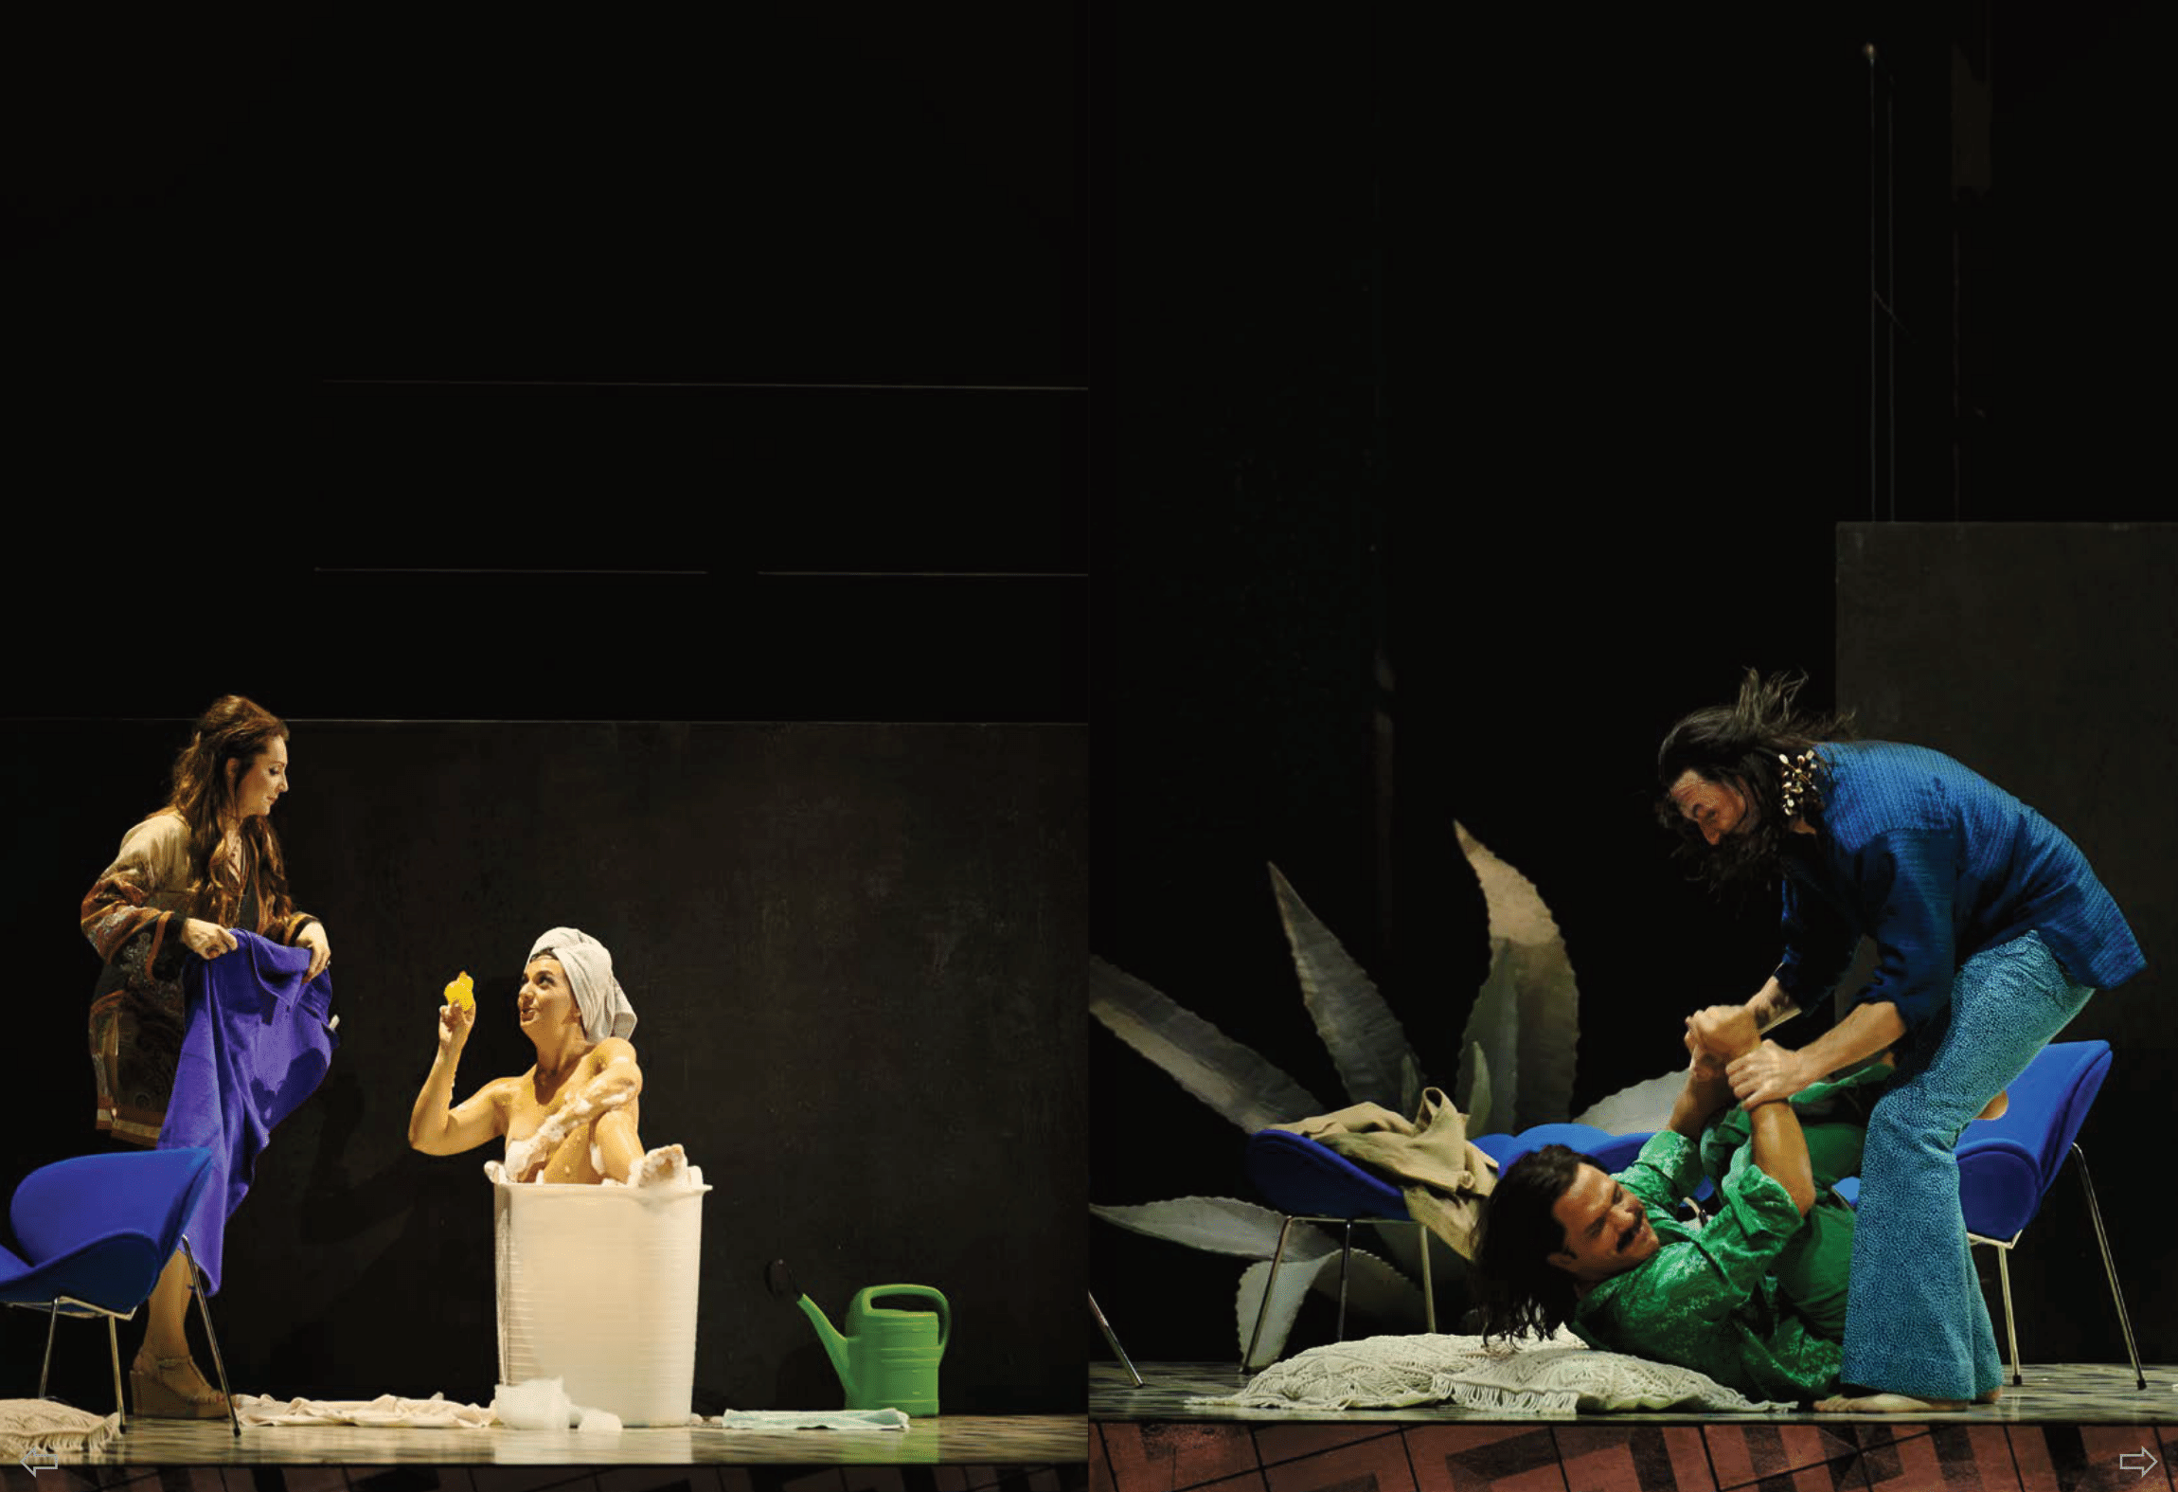

Slide 4
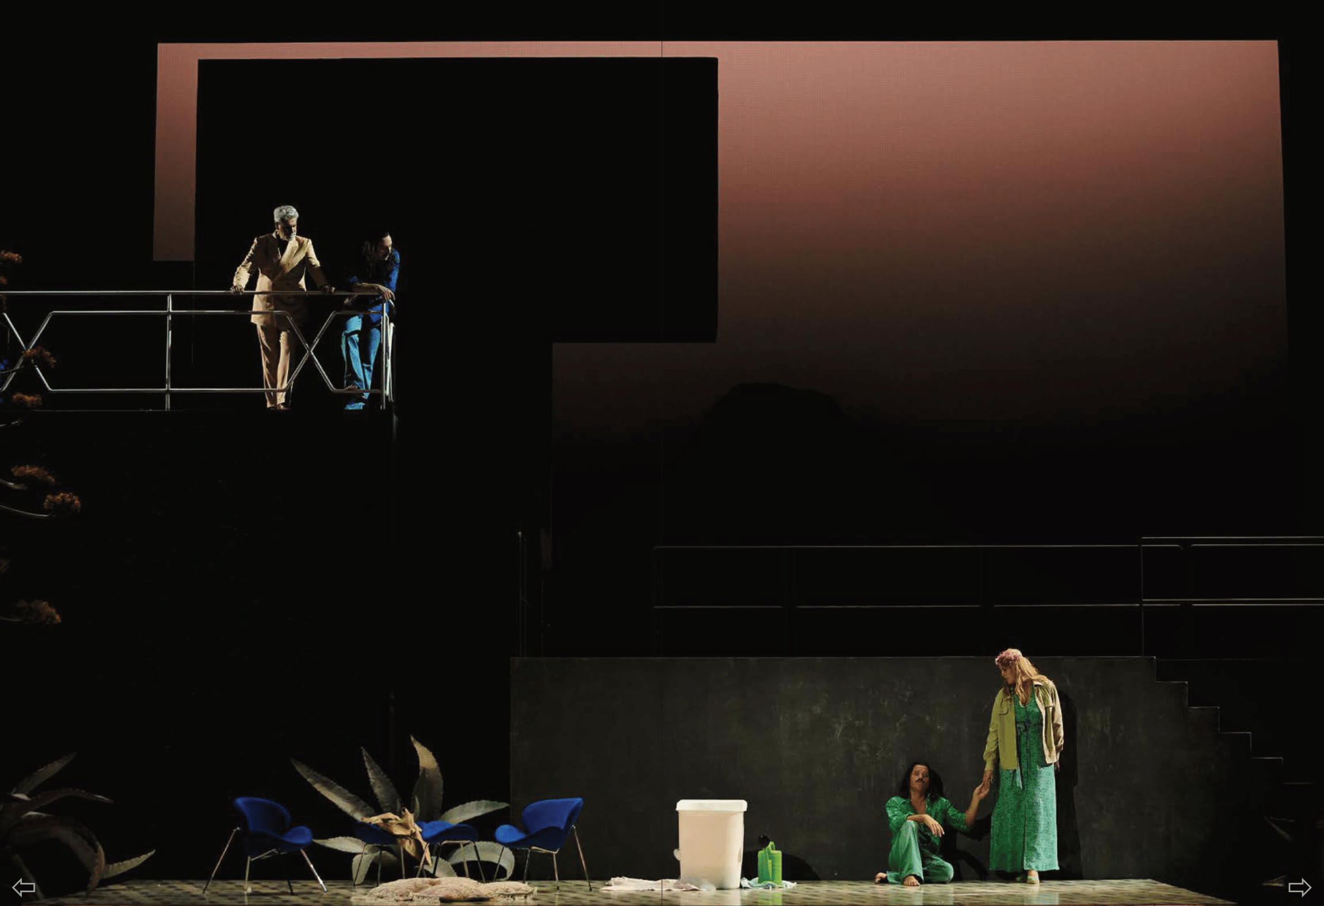
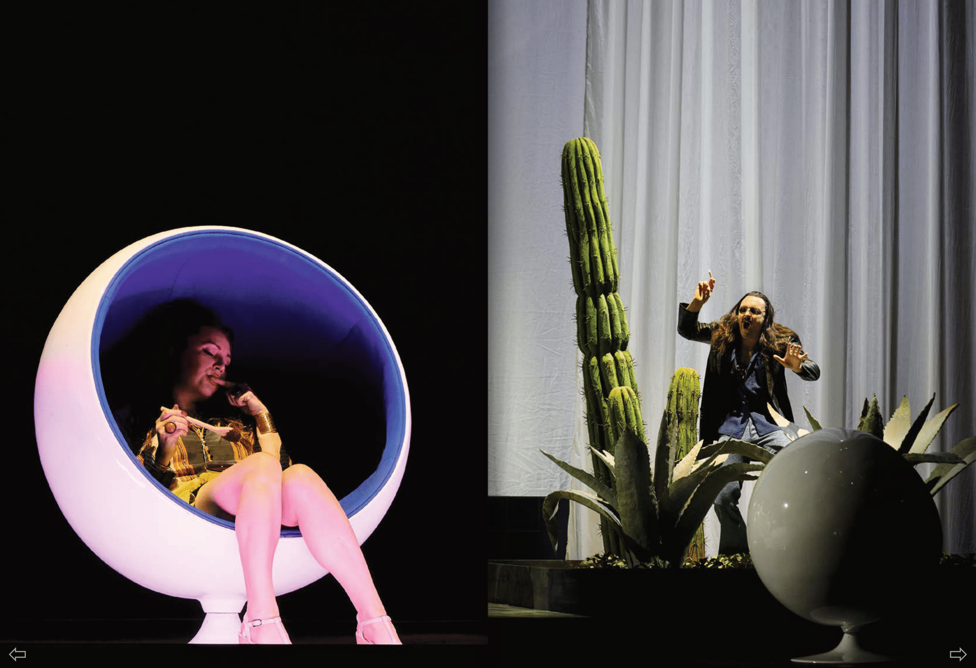
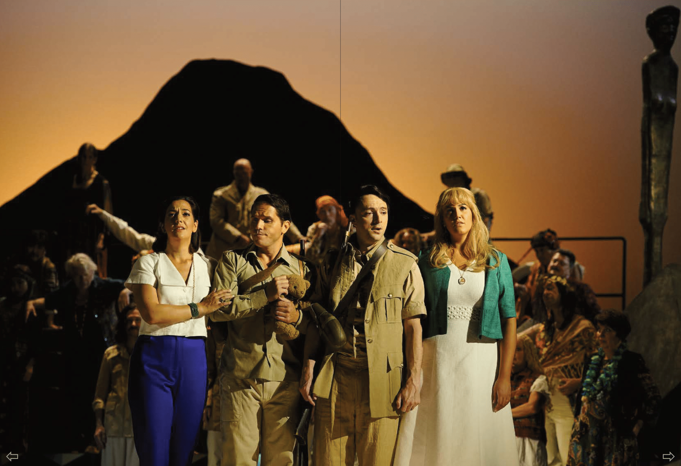

Slide 5


Slide 6
HANDLUNG
Act I
两对年轻夫妇在地中海的海滩上度过他们的夏天，姐妹 Fiordiligi 和 Dora Bella 以及他们的未婚妻 Guglielmo 和 Ferrando。 现场还有一对老年夫妇 Don Alfonso 和 Despina。 Alfonso 向 Guglielmo 和 Ferrando 打赌：如果他能在一天之内证明 Fiordiligi 和 Dorabella 对他们的伴侣不忠，那么他将获得 100 个亮片。 然而，她们必须在 24 小时内完成阿方索要求她们做的所有事情，并且不能告诉姐妹们她们在做什么。 古列尔莫和费兰多同意——他们坚定地依赖女性的忠诚。 Fiordiligi 和 Dorabella 为拥有两个如此漂亮的未婚妻而感到高兴。 阿方索带来了古列尔莫和费兰多突然出乎意料地被征召入伍的消息。 对此无能为力 - 所以这对夫妻互相告别，发誓要对彼此忠诚。 年轻人离开了，留下的人祝愿他们一路平安，回家愉快。 但阿方索很快就会与古列尔莫和费兰多再次会面，给他们新的指示。 Despina 遇到了绝望的 Dorabella 和 Fiordiligi - 没有他们的未婚夫，生活似乎毫无意义。 他们拒绝了德斯皮娜的建议，不要太认真地对待暂时的分离。 他们沉溺于相思，而德斯皮纳明确表示，他不相信对男人和士兵的忠诚。 阿方索让德斯皮娜参与他的计划。 两个陌生人即将出现，他们一心想要取悦菲奥尔迪利吉和多拉贝拉。 古列尔莫和费兰多乔装打扮而来，立刻表白了对这两个女人的爱慕之情。 阿方索假装是这两个人的好朋友，向女人们夸奖他们。 但 Fiordiligi 确认她和她的妹妹不愿意屈服于求爱并背叛他们的未婚夫。 Guglielmo 指出了他和他的朋友所拥有的美德——有了他们，Fiordiligi 和 Dorabella 一定会快乐和满足。 但女性拒绝了这些进步。 与阿方索单独在一起时，古列尔莫和费兰多被发生的事情逗乐了，认为他们已经赌赢了。 然而，阿方索告诉他们不要在傍晚前一天赞美。 他与 Despina 一起进一步计划诱骗 Fiordiligi 和 Dorabella 对他们的伴侣不忠。 他们仍然担心未婚妻不在。 古列尔莫和费兰多以两个陌生人为幌子，假装企图自杀，以引起菲奥尔迪利吉和朵拉贝拉的怜悯。 德斯皮娜伪装成医生，使用一种奇怪的磁疗方法来拯救男人免于中毒死亡。 Guglielmo 和 Ferrando 比以前更加激动 - 而 Fiordiligi 和 Dorabella 发现越来越难以抗拒男人的求爱。
Act II
Despina 向 Fiordiligi 和 Dorabella 表示，向那些似乎如此疯狂地爱着他们的陌生人屈服并没有错。 事实上，他们两个开始喜欢上了——Fiordiligi 更喜欢 Ferrando 和 Dorabella Guglielmo，他们最初的联系中的另一个。 这两个年轻人为他们显然心爱的人唱小夜曲。 阿方索再次鼓励女性不要表现得过于矜持，德斯皮娜支持他。 Guglielmo 赢得了 Dorabella 的爱，不久之后他们就放弃了自己的心。 然而，Fiordi ligi 拒绝了 Ferrando - 她不能对未婚夫不忠，她的想法与他同在。 Ferrando 和 Guglielmo 分享他们的经历。 虽然费奥尔迪利吉对古列尔莫的喜悦似乎毫不动摇，但费兰多不得不意识到多拉贝拉似乎并没有那么认真。 古列尔莫从中看出了女性的本色，而费兰多则害怕阿方索的嘲笑，但仍对多拉贝拉心生好感。 阿方索即将进一步推动比赛； 无论如何，古列尔莫和费兰多在明天之前都必须听从他的指示。 多拉贝拉声称爱上了她选择的陌生人。 Fiordiligi 透露她也恋爱了，而不仅仅是她的未婚夫。 既然她的未婚夫们回来的机会可以说不会太多，那么与这两个陌生人建立联系肯定会更好，尤其是他们已经赢得了她的同情。 多拉贝拉试图说服她的姐姐做出这个决定。 但 Fiordiligi 犹豫不决——相反，她想穿着男装冲向她的未婚夫 Guglielmo，以恢复她本应失去的荣誉。 然而，费兰多再次向她示爱。 终于，Fiordiligi 无法再反抗了。 Guglielmo 疯了——他现在也不得不承认未婚妻的不忠。 两个年轻人因为这段经历，愿意离开曾经的伙伴。 但阿方索承诺会把所有东西重新组合起来。 他为女性的行为辩解，最后说：“Così fan tutte - 每个人都是这样做的”。 Despina 报告说，两对“错”的新人的婚礼一切都已准备就绪。 他们受到了热烈的欢迎，德斯皮娜伪装成公证人，宣读了婚约。 就在四位新郎新娘要签字的时候，宣布了两位“真正的”未婚夫归来。 Fiordiligi 和 Dorabella 害怕接下来会发生什么。 Guglielmo 和 Ferrando 现在回到了他们真实的身份和伪装中，在缺席一天后迎接他们的未婚妻。 他们不知所措。 德斯皮娜承认自己伪装成公证人并参加了化装舞会。 当古列尔莫和费兰多发现婚约并指控这两个女人叛国时，他们不得不承认自己的不忠——严厉的惩罚才是公平的。 然后，她的未婚夫们自称是跟踪了他们一天并赢得了他们的陌生人。 阿方索试图让这对夫妻和解——所有的欺骗和失望都发生了，所以最后每个人都变得更聪明了。

Slide 7

因此，»Così fan tutte« 可以真正代表 »Scuola degli amanti«，其中四个来自好家庭的年轻人（Fiordiligi、Dorabella、Guglielmo 和 Ferrando）在意大利相遇时有些紧张，不经常出现在路障上一对在海滩上遇到麻烦的夫妇（Despina 和 Don Alfonso）。 这对夫妇进行了革命——或者至少他们认为他们参与了革命——并且愿意继续革命，全裸并在黑沙滩上。 青年和学徒
»Le nozze di Figaro« 发生在大约 15 年后，即 1980 年代，在一座大房子里 à la Almodó var。恢复和平与秩序的诱惑，就像当时所说的那样，是决定性的，甚至 »资产阶级化 « 一方面以其谨慎的魅力，另一方面也是挫折和阴谋的代价。 如果已经吸取了 »Così« 的教训，它还没有完全内化：已经有新一代，以凯鲁比诺作为他们著名的强烈酷儿指数，发现了性欲，变得叛逆，并且，在流浪的幽灵的光芒下疾病，似乎预示着自由主义插曲的结束，更加不耐烦。 最后，“唐乔瓦尼”是一个将我们带到今天的逃避。 当然，一个男人无法再忍受他的婚姻生活，但也许他也拒绝一个充满悖论的世界。 一个宽容和不育、自由和探究的世界，在这个世界里，性变得比以往任何时候都更加危险。 他同时失去了青春和自由，随着时间的推移，他受到的迫害也越来越多，尽管人的法理似乎与他无关。 他的前行也是对自由的绝望追求，无论代价有多高：死亡。
» C O S Ì FA N T U T T E , C O S Ì FA N T U T T I«
所以我们的故事始于 1969 年，在 Serge Gainsbourg 或 Jane Birkin 的 »Année érotique« 中，到今天结束。 当然，莫扎特和达庞特的世界并非基于现实主义，更不能反映历史的准确性。 尽管如此，看到人物以惊人的轻松穿上我们时代的衣服，就像社会辩论的代言人或自 18 世纪以来发生重大变化但尚未得到澄清的私密问题的代言人一样，令人着迷。 戏剧和音乐的核心是男女之间的关系：是什么让他们走到一起，是什么让他们分开，他们互相说话的方式，互相说谎，争论，但最重要的是»Così fan tutte « and »Le nozze di Figaro«：如果你责备女人，那么就对男人做同样的事情，如果你评判男人，那么对女人也做同样的事情。 谁有判断力？ 教会、社会、法律、人民——上帝？ “女人就是这样”，还有“男人就是这样”，因为不忠、狡猾、矛盾没有性别之分，和“背信弃义”一样。 我们是自己的法官。 嫉妒是一种致命的罪过，同时也是完全多余的。 人们永远不会停止将自己的弱点和错误归咎于同胞。 当每个时代都如此热情地离开“Così”的河岸、“Nozze”的夜间花园和“Don Giovanni”的阴暗街道时，这些问题将永远无法解决，关系也永远不会平静。 这是正常的，不，甚至是好的，莫扎特和达庞特通过这个暮光之城结局的错觉告诉我们，悲剧与喜剧的交流，最大的悲伤和最无情的欢乐结合在一起，因为这就是生命的本质。 他们想教育我们，为我们节省时间，就像马塞尔·普鲁斯特 (Marcel Proust) 在《囚徒》(The Prisoner, 1923) 中无情地剖析了无望的、有毒的嫉妒阴谋一样。 他们教导我们，男人和女人是同一个血肉之躯，有着相同的美和弱点，如果我们能接受这一点，并从唐·阿方索口中呼吸一口伊壁鸠鲁哲学的微风，我们就会很幸福。 她的力量在于展示了一个人必须与社会或自己进行多少斗争才能到达那里，理解和接受这一点，以及为自己和他人站起来诚实需要多大的勇气。 基本上，三部曲讲述了一个艰难、混乱的解脱故事，在许多方面证明这是一种启蒙，但却是通往幸福的唯一途径。
事实上，令人惊奇的是，米歇尔·福柯 (Michel Foucault) 还根据他的作品《性与真理》(1976-1984) 组成了三联画，其标题也可以作为三部曲作品的副标题：
Band 1: »Der Wille zum Wissen«
Band 2: »Der Gebrauch der Lüste«
Band 3: »Die Sorge um sich«
虽然三部曲中经常提到爱情游戏、嫉妒和挫折，甚至是“爱情的阶段”，但人们常常忽视后者产生了同样重要的关于性的话语和反思，就像Casanova、Choderlos de Laclos、Marivaux、Sade 或 Füssli，它们同时出现。 艺术家、作家和哲学家在启蒙哲学的鼓舞和解放下，探索男女之间、代际之间、尚未被称为“社会阶层”的关系，所有这些都通过性的棱镜来观察，揭示由此产生的权力游戏
EI N E FA M I LI ENSAGA
这个由三部分组成的故事的核心是一个年轻人古列尔莫，他在 »Così fan tutte« 的结尾结婚，成为 »Le nozze di Figaro« 中的 Al maviva 伯爵，然后离开婚姻家庭定居以全新的身份开启唐乔凡尼。 在他身边的是年轻的 Fiordiligi、伯爵夫人和蒙面的 Donna Elvira，她一直在追求她的（前）丈夫。 另一方面，费加罗取名为 Leporellos 并跟随他的“主人”，受到新生活想法的驱使，对此他会抱怨很多——也许是因为他想念苏珊娜身边。 介于两者之间的是父母、叔叔、孙子和朋友，他们从一部作品到另一部作品都表现出真正的亲属关系，并诱使一个人从家庭传奇的核心讲述这一生
DER U MSCH W U NG VON EIN ER W ELT IN DIE A N DER E
人们常说三部曲讲述了从一个世界到另一个世界的堕落，这可能很大程度上是因为《费加罗的婚礼》的作者博马舍正确或错误地体现了旧制度“将带来的潜伏革命”在法国下。 然而，这不适用于欧洲其他地区，那里是莫扎特和达庞特的真正故乡，他们随后将移居美国。 大概每个时代的人们都觉得他们正在经历一个向新世界的转变——不管历史是否证实了这一点——如果我们进入三部曲的核心，也就是他们人际关系的核心，是否有可能认识到与我们也相关的逆转。 要做到这一点，就必须从 1968 年 5 月之后的“性革命”开始，追踪这个人和他的人类同胞直到今天的职业生涯。

Slide 8
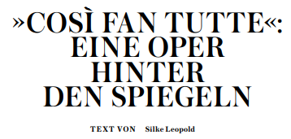
例如约瑟夫二世皇帝作为俄罗斯的盟友不得不管理的土耳其战争，或者德斯皮娜为明显中毒的阿尔巴尼亚人开的由维也纳医生安东梅斯默流行的磁石疗法。
在情节的构建以及人物的安排上，»La scuola degli amanti« 代表了对连续剧的模仿，既敏锐又有趣，维也纳观众一定已经理解了对长期服务的典故此类歌剧的宫廷诗人和文学创作者皮埃特罗·梅塔斯塔西奥。 如果有人将 Metastasio 的剧本与 »La clemenza di Tito« 进行比较，莫扎特在 »Così fan tutte« 仅一年后将其谱成音乐，而 Da Ponte 的剧本则对 seria 的戏剧手法的微妙暗示在剧情：在角色等级的顶端通常有一个统治者（Tito），在第一对情人（Vitellia 和 Sesto）和第二对情人（Servilia 和 Annio）之下。 结论是由一位知己 (Publio) 形成的，他作为听众、信使和提示者的戏剧必要功能得到了一两首咏叹调的回报。 Metastasian 歌剧的情节通常是从最多样化的情感关系网络发展而来的，其中社会秩序因阴谋和误解而受到扰乱和危及，但也通过责任与爱情之间的中心冲突，直到最后通过智慧和统治者的仁慈再次找到合适的夫妻。 看看 »La scuola de gli amanti« 就可以看出达庞特显然是在盲目地遵循连续剧的规则，并以这种方式与他们玩他的讽刺游戏。 唐阿方索是统治者； 他的行动推动了情节的发展，并在情况似乎没有希望时，决定性地向好转。 在 Fiordiligi/Guglielmo 和 Dorabella/Ferrando 这对夫妻之间，爱情之箭平行来回旋转，然后交叉，直到统治者再次将他们引向正确的方向。 德斯皮娜是一种特殊的红颜知己——既熟悉双方又奸诈。 一些咏叹调文本——例如 Dorabella 的“Sma nie implacabili”或 Fiordiligi 的“Come scoglio immoto res ta”——似乎直接出自正剧，甚至在情节结束时相当生硬、陈词滥调的恢复秩序也是一种吐槽-cheek 提到那个严肃的姊妹物种。
莫扎特对达庞特的剧本所呈现的宫廷歌剧的镜像，对内心的困惑做出了反应，这并不意味着是悲剧，同样模糊的音乐知道如何同时创造讽刺的距离和情感上的亲近。 如果说莫扎特的文学作品几乎一致地将《女人心经》描述为比其他两部达庞特歌剧《费加罗的婚礼》和《唐璜》更弱、更不戏剧化，这当然也与莫扎特精巧的辞藻有关如果不熟悉该模型，以后的观众很难理解。 但即使超越了典故的机智，莫扎特的音乐仍然包含足够的戏剧性内容。 在这里，他也成功地抓住了情节的人为构建，巧妙的欺骗，在直接的情感强度和戏剧真实性方面不逊色于他的其他歌剧的音乐中。
莫扎特在极度困难的时候创作了《Così fan tutte》。 从 1788 年开始，疾病和缺钱一直伴随着他，自从他从德累斯顿、莱比锡和柏林旅行回来后，一场新的创作危机迫在眉睫，这意味着在“Così fan tutte”之后，他几乎无法为一家公司工作年某事组成。 我们对作品的创作几乎一无所知。 继 1789 年 8 月末《费加罗的婚礼》复演后，莫扎特受托与达庞特合作创作另一部歌剧，在莫扎特从他的兄弟迈克尔普赫伯格那里偷钱的众多乞讨信中的一封中， 1789年12月底，歌剧首次被提及。 它是在一个不利的明星下演出的：虽然它在 1790 年 1 月 26 日首演时取得了巨大成功，但皇帝在四场演出后去世，城堡剧院关闭了两个月。 到 1790 年 8 月为止的五场演出清楚地表明了公众对这部作品的赞赏； 在改变了的政治形势下，在新皇帝传播的道德上更加严格的新气候中，“Così fan tutte”很快就没有立足之地。
正如在莫扎特的作品中一样，这些个人情况在音乐本身的任何时候都不会引人注意。 »Così fan tutte« 呼吸着轻松、透明和精神，就好像她既不知道她的创造者的困境，也不知道法国这个多盟友国家的政治动荡，正如达庞特所描述的那样可以说，一支被涂抹的笔很快就会结束。
开门见山：洛伦佐·达庞特 (Lorenzo Da Ponte) 为莫扎特 (Mozart) 创作他的第三部剧本时，他心中的想法无非是一部关于女性不忠的歌剧。 在他的回忆录中，他自己只将该剧称为“La scuola degli amanti”（情人学校）； 但是这部歌剧是在什么时候被命名为“Così fan tutte”的，莫扎特本人是否希望将这个乐章改成音乐格言，或者其他人，也许是剧院导演，是否认为音乐格言更恰当的称呼是不为人知的著名人物。 作为»Così fan tutte; o sia la scuola degli amanti。 2 Atti« 布法歌剧 莫扎特于 1790 年 1 月，即首演时，在他亲笔签名的全集目录中加入了这部歌剧
如果 Da Ponte 本人知道他在 19 世纪对他巧妙、开放的实验进行了如此可怕的阐述，他自己可能会感到惊讶，该实验能够退化为关于女性善变的笨拙寓言，在此之前，女性会以虚伪的殷勤态度对待她们必须受到保护。 “我们不能容忍女性在舞台上的堕落”——1891 年柏林演出的评论家通过这一评论清楚地表明了 19 世纪的资产阶级道德观念在多大程度上扭曲了达庞特歌剧文本的观点。 只有那些在“女孩名单”或“女人的忠诚”、“女孩的复仇”甚至“这是真的吗？”等标题下看过所有德语改编的人才会对这两位 Ferrarese 女士所谓的不光彩行为感到震惊接受了——只有一个人，不像唐·阿方索，他自己相信女性（唯一的）道德弱点。 但他有完全不同的想法：把女人和男人从相互理想化的高台上拉下来，让女人和男人意识到他们道德上的弱点，揭露忠诚誓言的短暂以及愚蠢的粗心大意。爱情游戏。 Don Alfonso 的指导原则不是忠诚，而是 »disinganno«，即失望，以失望为名，夫妻可以在不那么热情但更生动的层面上再次相遇。 这个概念与 19 世纪的严格（双重）标准格格不入，以至于即使像 Eduard Hanslick 这样久经考验的莫扎特鉴赏家也将 Da Ponte 的剧本描述为“没有精神和无礼”也就不足为奇了。
漫不经心是洛伦佐·达庞特最不可能被指责的事情。 »La scuola degli amanti« 不仅是古典平衡的戏剧结构，而且是具有当时教育传统的高度刺激的戏剧。 它以两位主角的名字开头：Fiordiligi 和 Dorabella 是“Orlando furioso”中两位女士的肖像，由 Ludovico Ariosto 于 1516 年首次出版，在那里称为 Fiordiligi 和 Doralice，而女服务员的名字 Despina 可能是来自Fiordispina，演绎出活泼的Fraulein bei Ariosto。 这在对女性的类似句子的判断中继续存在，这些判断取自意大利文学：在第一幕的第 7 场中，唐阿方索在“Nel mare solcae nell'arena semina”中引用了 Jacopo Sannazaro 的田园小说“Arcadia”。 1504 年，他在歌剧开场三重奏开头的咏叹调 »E la fede delle femmine« 指的是 Pietro Metastasio 1731 年的歌词 »Demetrio« 中的咏叹调 – 值得注意的是，这并不是指 » 女性的忠诚«，而是从“恋人的忠诚度”谈起。 达庞特让他的观众参与到忠诚考验的情节构想中，这是自从奥维德的“变形记”中重述古老的塞法罗斯和普罗克里斯的传说以来，所有西方文学中的一个流行主题，以及无数的典故当代事件，

Slide 9
在接下来的 terzettino »Soave sia il vento« 中，莫扎特不容许任何讽刺——即使是唐·阿方索 (Don Alfonso) 也不得不适应这幅美妙的自然图景中近乎祈祷般的情绪，伴随着庄严的小提琴声和田园风的部分，他紧随其后带着自己的情绪不得不摆脱愤世嫉俗的宣叙调。
除了欺骗对方，莫扎特的作曲兴趣首先是主人公的自欺欺人。 很大一部分咏叹调都是关于她的——从多拉贝拉的“Smanie im placabili”开始，它使用了与阿方索的 F 小调咏叹调相同的音乐手段，但有点太过崇高，不适合真正悲惨的绝望。 Fiordiligi 保证像海浪中的一块石头一样坚定不移：她在旋律上的飞跃，就像演奏家花腔一样，过于广阔，不能被认真地视为纯粹的信息； 相反，Fiordiligi 似乎想用这部音乐杰作来支持自己。 费兰多 (Ferrando) 的诱惑咏叹调 »Ah lo veg gio: quell'anima bella« 及其加沃特节奏和预备图 »lietissimo«（极度快乐）也许过于生动，以至于无法真正认真对待。 事实上，正是对 Dorabel 不忠的绝望驱使他以真正的活力追求对 Fiordiligi 的追求，而此时 Fiordiligi 正试图逃离他和他自己。 这首二重唱 »Fragli amlessi in pochi istanti« 是莫扎特创作的最优美的作品之一，是整部歌剧特征模糊的绝对杰作。 Ferrando 不想要 Fiordiligi，而 Fiordiligi 为 Ferrando 在她心中唤醒的感情辩护：情况再荒谬不过了，然而音乐却表达了这部歌剧作为一个整体所表达的最真挚的感情。 Fiordiligi 以武术姿态入场的调子与 Ferrando 在第一幕中演唱他对 Dorabella 的温柔 Un'aura amorosa 的调子相同。 当 Ferrando 出现时，它切换到 C 大调，可以说是歌剧的框架键，理性的键。 然而，在这个激动人心的中间部分之后，A 大调的意义就变得清晰了，Fiordi ligi 最后一次试图逃脱：现在在 A 大调中，Ferrando 以同样的温柔乞求 Fiordiligi——而且成功，甚至听众无法逃脱。 一时之间，把玩感情变成了深爱的严肃； 在这首二重唱之后，“真正的”夫妻的和解远不如多拉贝拉和古列尔莫之间的风流韵事那么可信
»Così fan tutte« 是莫扎特最后的歌剧狂欢； 即使这种传记上的巧合对于作品的理解没有任何意义，但它似乎仍然是命运的象征； 因为恰恰是在具有讽刺意味的距离和突破每一次欺骗企图的直接情感表达之间的摇摆中，在有意识地玩弄这种类型的过程中，这部歌剧给人的印象是对莫扎特本人几乎没有任何未来的音乐世界的忧郁微笑告别锯。 转瞬即逝的游戏，在社会自由空间中的非承诺实验安排，可以说，不属于新时代，而是崇高的目标、大胆的自由理念、无条件的激情。 路德维希·范·贝多芬 (Ludwig van Beethoven) 在费德里奥 (Fidelio) 的莱奥诺雷 (Leonore) 的音乐改编中受到莫扎特 (Fiordiligi) 的启发，但仍然对莫扎特 (Mozart) 的歌剧 buffa 没有多少用处。 1825 年，他向诗人 Ludwig Rellstab 承认：»我无法创作像 Don Juan 和 Cosi fan tutte 这样的歌剧。 另一方面，我有一种厌恶——我不可能选择这样的材料，它们对我来说太粗心了。
所有人都指责女人，但我原谅她们，即使她们每天改变爱的对象一千次； 有人称之为恶习，有人称之为习惯：但我认为这是内心的需要。 发现自己受骗的恋人不应谴责对方，而应谴责自己的错误； 所以，无论你年轻还是年老，你美丽还是丑陋，请加入我的观点：›所有人都这样做！
莫扎特的音乐完全沉浸在激情的游戏中，沉浸在四个年轻人内心的流露中，他们在尔虞我诈的纠缠中，突破了社会规定的情感传记的常规，体验了内心的脆弱这是他们一生中的第一次。 尽管他提出了相当厌恶女性的座右铭“每个人都是这样做的”，尽管具有讽刺意味的是被夸大了并且被一种可笑的阳刚之气所包围，但作为一个音乐座右铭，他演奏了达庞特与音乐惯例剧院的混淆，带着主人公的情欲，带着以他自己的方式受骗的骗子。 他的音乐不适合分配道德罪恶感，不适合区分男性的力量和女性的弱点，不适合谴责真假感情——恰恰相反：甚至比达庞特更适合，他在歌剧的结尾将原来的情侣重新聚在一起，至少在外部，莫扎特的音乐实际上属于谁是开放的。 甚至歌手的声音特征也拒绝明确分配。 传统上，女高音和男高音、女中音和男中音属于同一类。 然而，在 »Così fan tut te« 中，这些声部对来自于对 Fiordiligi 和 Ferrando、Dorabella 和 Guglielmo 的错误分组。 他们可能是正确的吗？ 音乐毫不含糊地问这个问题，但拒绝回答。
真实与欺骗之间的交替是这部歌剧中众多数字的特征。 在更肤浅的层面上，莫扎特采纳了达庞特关于连续剧模仿的想法； 例如，当唐·阿方索 (Don Alfonso) 带来了两位军官被征召的可怕消息时，他用一段优美的夸张的咏叹调，带有悲惨爆发的所有音乐标志——节奏前缀 Allegro agitato，»死亡键« 在 F 小调中，弦乐中匆忙的伴奏音符、半音阶的线条和声音中叹息中的停顿。 德斯皮娜的伪装，伴随着医生和公证人看似科学的胡言乱语的音乐伴奏，也是流行的歌剧传统。 更狡猾的是莫扎特在假婚礼上玩的音乐游戏：在相当传统的、主要是谐音的合奏之后，新婚夫妇碰杯并发誓忘记过去。 只有古列尔莫没有参加敬酒，而是因为这种不忠而咬牙切齿地暗骂了一句。 莫扎特以他所能使用的最严格的作曲形式为这首干杯作曲，在具有两种效果的卡农中：一方面，声音被链接在一起，没有偏离的可能性，另一方面，他们都唱出同样的事情，多亏了和弦换位，但从来没有同时发生过； 他们一起唱歌实际上并没有融合成齐声。 很难用音乐更清楚地表达纠缠。 调性也很重要，因为这部佳能的降 A 大调与歌剧的框架调 C 大调相去甚远，就像突然跟随的 E 大调一样，它是通过从降 A 到G sharp，与 Don Alfonso 宣布了错误的婚约。 仅选择钥匙就可以听到秩序的中断
但即使达庞特的文字明显更多地针对笑肌而不是泪管，莫扎特保留赋予场景他想要的特征的权利。 即使在第一幕怪诞的结局中，显然中毒的阿尔巴尼亚人被“医生”治愈，听众有时也会对被诅咒的姐妹们产生同情，例如在“医生”出现之前的合奏中，笑声停滞不前在你的喉咙里。 莫扎特的指挥在第一幕告别场景的音乐中显得尤为清晰：唐阿方索旁白的贬义评论“io crepo se non rido”（如果我笑不出来，我会发牢骚）完全融入了哭泣的离别词中恋人，他们在音乐上比文字和情况所暗示的要诚实得多。

Slide 10

。 »plaisir« 的教育问题也是许多煽动性小说的中心，例如 Crébillon Junior 的 »Les Égarements du coeur et de l'esprit« (1736)、Choderlos Laclos 的 »Dangerous Liaisons« (1782) 或 »Die萨德侯爵的《闺房哲学》（1795 年）。 在这些之中，浪荡子们根据他们的理想和他们无可争辩的意图塑造和塑造年轻、天真的精神——所谓的“roués
唐·阿方索的做法无疑是一个轻浮的哲学家：他想让古列尔莫和费兰多摆脱他们对爱情、欲望和人性的观念和偏见。 事实上，唐阿方索挑战他们两人睁开眼睛，似乎在对他们说：“敢于知道！”。 这个打赌结束了歌剧的第一幕，是一部喜剧的起点，唐阿方索将其视为女性天生不忠的经验证据。 他的方法不是说教——他假设这种倾向是“内心的需要”（第二幕，第 13 场，第 30 期：“Tutti accusan le donne”）。 女人并非天生忠诚，因为她们和男人一样也是人，而不是“女神”或奇幻人物（第一幕，第一场，第二场：“È la fede delle femmine”）。 因此，社会和道德规范谴责他们的倾向是不公平的，而这种倾向在男性中被接受，甚至被鼓励。 他邀请 Ferrando 和 Guglielmo 了解他们的真实本性，并了解 Dorabella 和 Fiordiligi 的真实面目，而不是他们希望的样子。
性别平等也是 Despina 课程中反复出现的主题。 后者将不忠作为生活的座右铭，在一个由让他们受苦的男人统治的社会中平等地玩耍。 对男人做他们对女人做的事是德斯皮娜不被征服的唯一途径。 她将报复的需要置于自由精神的一边：通过建议女孩们正式将追求者描绘成自己的情人，她大声宣扬自己的放荡不羁。 此外，有时她似乎想谴责这些年轻情妇的案子，她们幼稚的游戏让她想起自己作为仆人的身份。
18 世纪的性别平等问题与女性教育同时出现，而女性教育在法国的“旧制度”下长期被忽视。 在乔德洛斯·德拉克洛斯 (Choderlos de Laclos) 的《危险关系》(Dangerous Liaisons) 中，侯爵夫人梅尔特伊 (Marquise Merteuil) 为她的阴谋辩护，因为需要纠正压迫妇女并将她们贬低到较低社会地位的社会法律。 同一位乔德洛斯·德拉克洛斯 (Choderlos de Laclos) 在他的论文《女性教育》(1783 年) 中肯定了两性之间的自然平等，社会破坏了这种平等，只有以女性领导的革命为代价才能恢复这种平等
与此同时，最叛逆的法国浪荡子萨德侯爵让女性成为他小说的主角，她们在小说中与男性平等地思考问题。 虽然他的作品深入探讨了压迫、虐待和人性的阴暗面——“神侯”体现了启蒙运动的阴暗面——但它有时会诉诸某种解放和身体的自然命运。 德萨德的思想是极端的，而且往往是有害的，因为它以其“自然”的特性为所有欲望的满足辩护。 但是，人们能想象对一个以女性原罪和从苦难中获得救赎为道德基础的社会进行更猛烈的攻击吗？
唐·阿方索的另一个教义是关于人与快乐和幸福的关系。 对他来说，生活中没有什么是一成不变的，尤其是爱情和欲望。 正是出于这个原因，一个人应该享受他们提供的简单快乐，从而保护自己免受无用的痛苦，例如嫉妒，一种自我滋养的有害激情：“多么愚蠢的渴望听到真相总是可疑的，可能从不满足。«（唐·阿方索，第一幕，场景 1）。 Despina 与 Fiordiligi 和 Dorabella 有着相似的联系； 她想将后者从他们喜欢的爱情陈词滥调中解放出来。 这里的要点是要松开他们的束缚，让他们接受自己的欲望。 这种对幸福的追求，包括在快乐和痛苦之间做出选择，受到伊壁鸠鲁思想的启发，该思想由伊壁鸠鲁（公元前 342 -270 年）、卢克莱修（公元前 94 - 54 年）创立，然后由奥维德（公元前 42 -公元 18 年），最终被 18 世纪的唯物主义哲学家和自由主义者重新发现。 享乐主义旨在通过满足自然的和必要的快乐来获得幸福（所谓的安宁，即宁静或内心的平静）
一场享乐主义革命
人们对《女人心》（1790 年）的接受一直存在误解，因为它被归类为厌恶女性歌剧的原型，传达了前后矛盾和轻浮女性的丑陋形象。 甚至歌剧的标题似乎也证明了无情的批评者是正确的：»Così fan tutte« 或 »这就是所有女性的做法«，这是一种优雅但同时又可怕的委婉说法，描述了美丽和 »轻浮的第二性并被指控不忠。 但是，这种偏见不正是歌剧令人反感的关注点吗？ 如果《Così fan tutte》中的女性不代表美德典范，那可能是因为她们天生就与男性平等。 他们既不坏也不坏。 我们的性别有什么关系：这就是我们所有人的方式……或者这就是我们爱但不一定敢承认的方式。
在他们的最后一次合作中，莫扎特和达庞特并没有像他们在之前的两部歌剧《费加罗的婚礼》（1786 年）和《唐璜》（1787 年）中那样，选择改编一部成功的戏剧或颠覆性的文学神话。 仿佛是为了找到自己的声音，他们创造了一个新故事，隐约受到报纸报道的影响——作家弗里德里希·海因斯 (Friedrich Heinse) 讲述了在的里雅斯特 (Trieste) 发生的一起丑闻，该丑闻是由两名士兵组织的丈夫变更引发的。 在轻喜剧的外表和平庸的爱情互动的上演下，“Così fan tutte”隐藏了一个革命性的信息，该信息借鉴了古代伊壁鸠鲁主义和“Lumières”的启蒙运动，并由两位杰出的自由思想家教授：Don Alfonso和德斯皮娜。
在“libertinage”意指自由个体毫无保留地沉溺于感官的行为之前，这个词表示拒绝既定信仰的教条主义的态度。 浪荡子，就像一个“刚刚获得自由的奴隶”（这是拉丁词 libertus 的意思，法语术语“浪荡子”来源于此），首先是一种自由精神，他优先考虑自己的思想独立性，而不是孤立的偏见，由压抑的宗教道德统治的法典化社会。
这种知识解放的最初迹象在 16 世纪的意大利显现，两个世纪后，随着启蒙理性思想在整个欧洲的展开而达到顶峰。 为了描述这场知识革命的基本原则，伊曼纽尔康德（1724-1804 年）引用了哲学家贺拉斯（公元前 65-8 年）的名言：»Sapera aude!«，即 »敢于学习！« 或 » 有勇气使用你自己的理由！«。 这里的重点是让自己摆脱限制知识发展和限制新发现和新见解的宗教教条。 认同这种思维方式的哲学家们很快就质疑了专为男性精英保留的传统教义体系，直到那时，传统教义体系主要代表了宗教机构的特权。 因此，在 18 世纪，教育成为一个热门话题，受到许多哲学家的关注，尤其是卢梭的《爱弥儿，或论教育》（1762 年）”

Slide 11
要想活得好，就要趋乐避苦。 这里必须区分生活必需品（喝、吃、睡等）和非必需但自然的欲望（性交、艺术等）和无意义的欲望（爱情、财产、名誉等）。 伊壁鸠鲁主义的爱情只被认为与身体有关，而不是一种绝对和理想化的现象。 后者导致不必要的混乱，不利于灵魂和社会的平衡。 Gadara 的哲学家 Philodemos（公元前 110-40 年）总结了这一学说的四个要点，即所谓的 »tétrapharmokos«（字面意思：»四种补救措施« 或 »四种毒药«），如下所示： 1. 众神不必害怕； 2. 死亡无所畏惧，因为它无足轻重； 因此，一个人应该享受生活； 3、幸福是可以实现的； 4. 苦是可以被废除的
对伊壁鸠鲁主义的引用巧妙地散布在整个歌剧中。 根据 Da Ponte 的剧本，Don Alfonso 和 Despina 的课程是在“花园”中进行的。 这是对公元前 306 年伊壁鸠鲁的暗示。 公元前 1 世纪在雅典北部建立的一所哲学学校，向男人、女人和奴隶敞开大门。 “花园”位于维苏威火山阴影下的那不勒斯海湾； 该地区是古代希腊文化的缩影，并将伊壁鸠鲁思想传播到整个罗马帝国。 Dorabel la（第二幕，场景 5）引起的维苏威火山大火与赫库兰尼姆（加达拉的菲洛得摩斯教书的城市）和庞贝城（卢克莱修斯的出生地）的毁灭密不可分。 莫扎特小时候参观过废墟，正如他父亲利奥波德在 1770 年 6 月 16 日给他妻子的一封信中所证实的那样：
»今天我们去 Carthusians 在 S: Martino 的高度吃午餐，在餐桌后我们看到了这个地方的所有稀有和宝藏，并欣赏了风景。 星期一和星期二等，我们将仔细观察维苏威火山、庞培和赫库兰尼姆这些城市，如果有人将它们挖掘出来，并欣赏已经发现的稀有物 [...]。 为了看到所有稀有的东西，一个人必须始终随身携带手电筒，因为地下有很多东西。 我和沃尔夫冈单独和我们的仆人在一起，我们有六个水手和向导，他们看到沃尔夫冈时都无法掩饰自己的惊讶，这两个胡子花白的老水手正在自我介绍，从来没有一个这么年轻见过男孩这个地方谁会来这些地方看这些古物。
这部由唐·阿方索和德斯皮娜执导的喜剧有时对四个学徒来说似乎很残酷：费兰多和古列尔莫在测试嫉妒，多拉贝拉在第一幕中在愤怒和绝望之间摇摆不定，而菲奥迪利吉的思想不断被内疚所折磨。 这是他们成长和解放所必需的邪恶，这样他们就可以了解“什么是好的，什么是坏的”（Despina，第二幕，场景 1，第 19 号“Una donna a quindici anni”），有时他们自己会意识到快乐与痛苦之间的细微差别。 事实上，喜剧的迂回并非微不足道：它沿袭了卢克莱修在他的第四本书《论事物的本质》开头所制定的方法论的例子。 这本书正是献给爱的感觉：
古列尔莫和费兰多奇怪的投毒场面作为第一幕的结尾，也可以被解释为对上述伊壁鸠鲁主义原则的滑稽致敬。 这两个伪装的恋人摄入了一种（假的）毒药——一种绝望的姿态，在 Fiordiligi 和 Dorabella 的心中唤起了同情和悲伤。 这种药物的（虚假）致命效果被（虚假）女巫的（虚假）治愈所消除； 德斯皮娜在这里伪装成医生。 Poison、remedy、love potion、drug：四个术语，所有这些都可以用古希腊语中的一个词翻译：»Pharmakos«。 从这里到 Epicureanism 的“Tetrapharmacos”的典故只有一步之遥
»Così fan tutte« 的结语，就像 »Le nozze di Figaro« 一样，没有提供真正解决阴谋的方法：确实没有迹象表明最初的情侣是否再次找到对方。 歌剧以看似苦乐参半的寓意结束：
然而，当它与卢克莱修的《论事物的本质》第二本书的开头相关联时，它就呈现出它的全部宏伟和智慧，其诗意和海洋意象在“Così fan tutte”中的众多咏叹调中具有美丽的吸引力
远非一部厌恶女性的歌剧 - 个别角色的话语永远不会构成作品的本质，尤其是当作者不得不稍微混淆他们的话语以避免审查时 - »Così fan tutte« 嘲笑我们的偏见并打开通向一个理想世界的道路，在这个世界里，男人和女人可以像志同道合的人一样表达自己，自由地去爱，平静而没有不必要的痛苦，充分意识到他们多变和不一致的本性意味着什么。 当然，这部歌剧也邀请我们进入一个乌托邦世界——因为即使是唐·阿方索和德斯皮纳也不总是同意他们所要求和教导的原则——随着微风和汹涌的潮汐的节奏（第一幕，场景 6） , 第 10 期):

Slide 12

很长一段时间，我认为 »Così fan tutte« 是厌恶女性的。 可能是因为我看过的作品，也因为它对作品的顽固声誉，它的标题似乎是一个可怕的性别歧视漫画：“所有女人都是这样做的”。 然而，在我看来，莫扎特职业生涯中的一切，无论是他的生活还是他的全部作品，都与这种沙文主义和完全不切实际的女性形象相矛盾，尤其是在听他为达庞特 (Da Ponte) 的歌词 Has 创作的音乐时。 歌词人为地延续了两位年轻女性的眩光，她们似乎无法从伪装的未婚妻那里辨认出来，而音乐则采用了不同的方法。 她时而怀疑，时而戏弄，时而模棱两可，以至于这种痴情通常与男人分明有关。 重要的是要记住，这部作品的原标题是“情人学校”，然后才加上副标题，这个标题更能描述作品的本来面目。 因为是的，“Così fan tutte”是希腊哲学意义上的一所学校，而且是一所混合学校，男女都用一种比较奇特的教学方法来教授，包括游戏、体验、痛苦和智慧。 活动的日子是道德、情感、感官和性教育的日子。 在这里，唐·阿方索 (Don Alfonso) 和德斯皮娜 (Despina) 在《如你所愿》(As You Like It) (1599) 中扮演罗莎琳德的角色； 事实上，莎士比亚和达庞特都取材于同一个来源，即阿里奥斯特的《愤怒的罗兰》（1516 年）。 在后者中，罗莎琳德告诉奥兰多，与其将天真、感伤的诗歌钉在树上，不如学会看着她，接受她本来的样子。 正如 Yves Bonnefoy 恰如其分地指出的那样，Rosalind 体现了教导某人一种不同类型的爱的意愿或梦想，这种爱超越了遗传的束缚，并且没有理想化或人为化对方。 “爱不是与生俱来的，一个人要学会正确地去爱，”人们可以这样说，这是菲奥尔迪利吉的海滩读物《第二性》的作者西蒙娜·德·波伏瓦 (Simone de Beauvoir) 的名言。 因此，要坠入爱河、成为夫妻并保持夫妻关系，不仅需要学校，还需要对对方进行批判性反思，首先是对自己的反思。如果没有这一步，失败是不可避免的，而不幸的是最重要的。 这是 »Così fan tutte« 的真实陈述。
作为我在柏林导演的莫扎特-达庞特三部曲新作品的一部分，我很清楚“Così fan tutte”代表了一个家庭传奇的开始，该传奇始于 1968 年之后不久，在 1980 年代继续“费加罗的婚礼”和“唐璜”在此时此地结束
我们在海滩上； 黑沙、码头、伊特鲁里亚雕像的高瘦轮廓，以及远处火山令人印象深刻的阴影； 70 年代初期，在阿马尔菲海岸或斯特龙博利岛，甚至是完全不同的海岸。 唐阿方索站在那里，类似于小说“豹”（Giuseppe Tomasi di Lampedusa）中的萨利纳王子，但作为一位开明的王子，他热切地拥护当时到处都在酝酿的新思想，而且——这就是证据——一个外出找了一个来自一个相当受欢迎的家庭的女人作为女朋友，Despina。 他们一起为道德革命和自由恋爱而奋斗，但他们的关系并不好。 他们鼓吹性解放，在墙上写着“做爱，不要战争”、“无拘无束地享受”和“禁止禁止”，但最近他们分手了。 »Così« 的故事将属于她和其他两对夫妇
因此，正是在这个度假胜地，两对年轻夫妇的未婚夫过于端正，他们都充满了中产阶级的教养和天主教道德，与自由精神的唐阿方索形成鲜明对比，唐阿方索对他们来说就像教父一样。 所以我们参加了两代人的聚会——一个刚刚发现爱情，另一个已经体验过了。 他们之间的交流是残酷的，因为年轻一代比他们的父辈更保守； 事实上，正如唐·阿方索 (Don Alfonso) 有效地总结的那样，她是婚姻、忠诚和其他“上个世纪的矫揉造作”（第二幕，#21）的坚定信徒。 在德斯皮娜的帮助下，他计划给四人上一堂重要的课。 他疯狂的赌注是要在24小时内从根本上改变他们的感情和性教育，睁开眼睛，暗示这不会是一所软学校，就像70年代也被认为是最好的那种，教孩子游泳，一种是将它们直接扔进水中。 在行动中，伪装是强加给女孩的考验，如果她们自己不开始参与游戏，那么在第二幕中，这似乎是无穷无尽的，而且越来越不现实。 你怎么能相信他们不认识他们的未婚妻？ 除非他们被宣布为盲人或愚蠢，但事实并非如此（如果他们是盲人，他们会立即认出未婚妻的声音！），在我看来，没有戏剧和化妆可以证明他们的轻信。 此外，这个故事对我来说似乎变得更加有趣：当发现男孩作弊的女孩在他们自己的游戏中超过他们时。 正如苏珊娜和伯爵夫人在费加罗的婚礼中所做的那样，以及 18 世纪末文学和戏剧中的许多其他“狡猾”。 因此，唐·阿方索和德斯皮娜将匆匆完成介绍，这将以不同的方式触动每个人，最终不会让任何人毫发无损。 在让-吕克·戈达尔 (Jean-Luc Godard) 的《晚上十一点钟》(1965) 中，有时你会在体面的行为和无聊之间着陆，有时在勒内·克莱门 (René Clément) (1960) 的《只有太阳是见证人》中，你会在船上闭门造车，在那里危险迫在眉睫。 因为这三对相互摩擦的夫妻，每一对有时都会在不自知的情况下置身于危险之中。 事实上，最大的危险是一点一点地睁开眼睛，先看看你的未婚妻，然后看看你自己，当你看着你过去的确定性沉入大海，以及由此产生的模糊和恐惧，就像 Fior digi 的海怪一样。认为他在半夜看到。 唐阿方索想要带来的正是这种眩晕的感觉，一种“启发”的转变，正如人们所说的创造了 18 世纪“启蒙运动”的哲学家，但也可能是盲目的。 随着这漫长的一天的结束和最后的感悟，这部“欢乐剧”的六个角色在经历了这一切之后，似乎已经到了神经衰弱的尽头。 在这一切之后你们应该如何相爱？ 与第一幕的砒霜不同，阿方索对他们进行了休克治疗，需要很长时间才能恢复过来。 也许，在某种程度上，这就是为什么“Così fan tutte”被误解了这么久，好像莫扎特和达庞特传达的信息太超前了，以至于我们今天仍然难以接受

